Slide 1
PROJET DE FIN D'ETUDES • CETUD
Conception et mise en oeuvre d'une
solution decisionnelle pour l'analyse et
l'optimisation du transport urbain de Dakar
Business Intelligence + Machine Learning au service de la mobilite urbaine
Realise par : Ibtihel Abdellaoui
Encadrants : [Encadrant academique] / [Encadrant CETUD]
Talend
PostgreSQL
Knowage
FastAPI
React
scikit-learn
Annee universitaire 2025 - 2026

Slide 2





SOMMAIRE
Plan de la presentation
01
Contexte du projet
CETUD, problematique, objectifs, methodologie
02
Analyse & conception
Decideurs, besoins, KPIs, modele decisionnel
03
Mise en oeuvre technique
Environnement, ETL Talend, entrepot PostgreSQL
04
Intelligence artificielle
Segmentation, recommandation, anomalies, risques
05
Restitution & demonstration
Cockpit Knowage, application web, perspectives
02

Slide 3

01
Contexte du projet
CETUD, problematique, objectifs et methodologie
03

Slide 4


CONTEXTE
CETUD : organisme d'accueil & problematique
Le CETUD
La problematique
Conseil Executif des Transports Urbains de Dakar : autorite organisatrice de la mobilite urbaine dans l'agglomeration dakaroise.
Le CETUD dispose de donnees riches (EMD, comptages de trafic) mais dispersees, non structurees et sous-exploitees.
Mission : planifier, reguler et ameliorer l'offre de transport (bus, cars rapides, TER, BRT) au service des citoyens.
Comment transformer ces donnees brutes en informations decisionnelles fiables, et aller au-dela du reporting grace au Machine Learning ?
Besoin : exploiter les donnees d'enquete et de trafic existantes pour fonder les decisions sur des faits, pas des intuitions.
-> Double reponse : un systeme decisionnel (BI) et des modeles predictifs (ML).
04

Slide 5






CONTEXTE
Objectifs du projet
Analyser les besoins
Modeliser l'entrepot
Construire l'ETL
Identifier les decideurs CETUD et leurs besoins analytiques
Concevoir un schema decisionnel en constellation
Alimenter l'entrepot via Talend depuis les sources EMD/trafic
Restituer les KPIs
Aller au-dela du reporting
Livrer une application
Cockpit Knowage BI pour le pilotage de la mobilite
Segmentation, recommandation et detection d'anomalies par ML
API FastAPI + interface React pour citoyens et decideurs
05

Slide 6
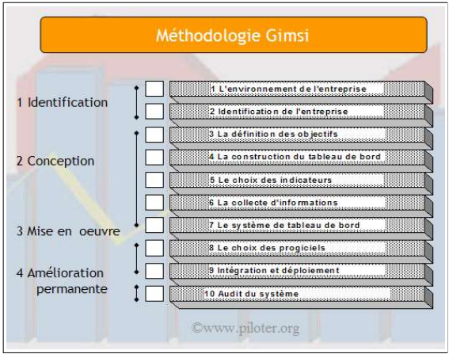
CONTEXTE
Methodologie GIMSI
1
Identification
Decideurs, besoins, donnees sources disponibles
2
Conception
Modele decisionnel en constellation
3
Mise en oeuvre
ETL Talend, entrepot PostgreSQL, cockpit Knowage
4
Amelioration permanente
Modeles ML, application web, perspectives
06

Slide 7
02
Analyse & conception
Decideurs, besoins, KPIs et modele decisionnel
07

Slide 8

ANALYSE & CONCEPTION
Decideurs cibles et besoins identifies
Directeur de planification
Responsable d'exploitation
OBJECTIF
OBJECTIF
Planifier l'offre, comprendre la demande
Ajuster horaires et frequences
KPI ASSOCIE
KPI ASSOCIE
Volumes de deplacements par jour et par zone
Heures de pointe, charge par creneau
08

Slide 9
ANALYSE & CONCEPTION
Les donnees sources mobilisees
13 415
3 176
49
37 248
individus enquetes (EMD)
menages enquetes (EMD)
sites de comptage de trafic
observations de trafic
Blocs de variables exploites dans l'EMD
Geographie du domicile (quartier, strate, district)
Caracteristiques du menage (taille, logement, equipement)
Deplacements individuels (motif, mode, duree, cout)
Accessibilite aux transports et services (ecole, daara)
Problemes de quartier (manque de TC, inondations, enclavement)
09

Slide 10
ANALYSE & CONCEPTION
Specification des indicateurs cles (KPIs)
Score d'accessibilite composite (0-100)
Typologie des zones
Duree de marche jusqu'a l'arret TC
-40 pts
Bien desservie
>= 75
Diversite des modes de TC disponibles
+20 pts
Moyenne
>= 50
Zone inondable
-25 pts
Sous-desservie
>= 25
Aucun mode disponible en cas de pluie
-20 pts
Critique
< 25
Tarification abusive en periode de pluie
-15 pts
Indicateurs complementaires : vulnerabilite climatique, impact sur l'education.
10

Slide 11
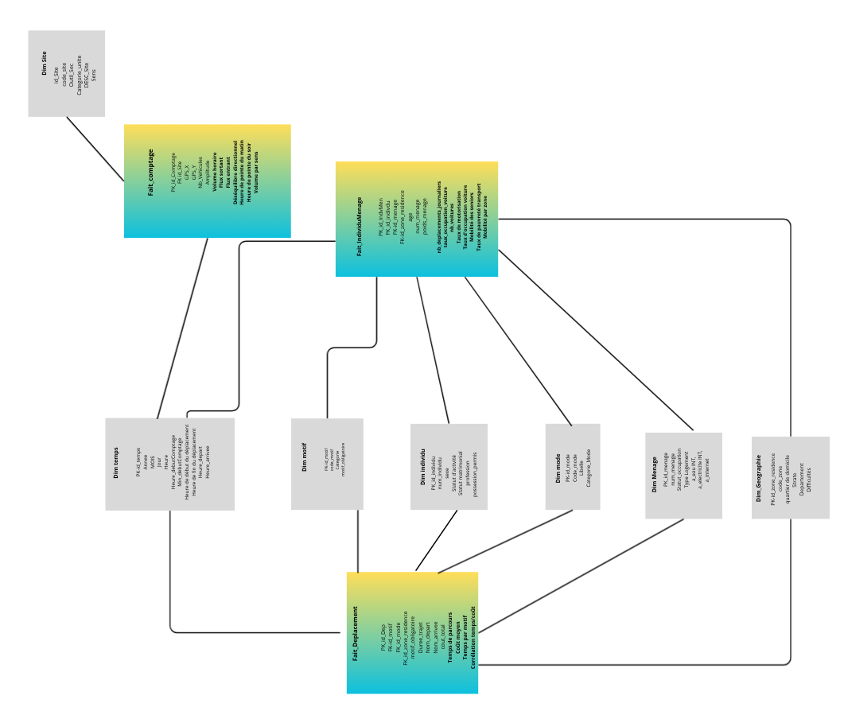
ANALYSE & CONCEPTION
Modele decisionnel en constellation
3 tables de faits
Fait_Comptage
Fait_Deplacement
Fait_IndividuMenage
7 dimensions
Dim_Site
Dim_Temps
Dim_Motif
Dim_Individu
Dim_Mode
Dim_Menage
Dim_Geographie
Pourquoi une constellation ? Les processus de comptage de trafic et d'enquete menages-deplacements ont des granularites differentes mais partagent des dimensions communes (site, temps, geographie).
11

Slide 12
03
Mise en oeuvre technique
Environnement, ETL Talend et entrepot PostgreSQL
12

Slide 13






MISE EN OEUVRE TECHNIQUE
Environnement de travail
Python & Colab
Talend
PostgreSQL
Knowage BI
FastAPI
React.js
Scrum
Preparation et nettoyage des donnees
ETL : extraction, transformation, chargement
Entrepot de donnees (schema DW)
Cockpit decisionnel et restitution des KPIs
API REST exposant les modeles ML
Application web citoyens / decideurs
Gestion de projet en sprints iteratifs
Une chaine outillee de bout en bout : de la donnee brute (fichiers EMD/trafic) jusqu'a l'application web, en passant par l'ETL, l'entrepot de donnees, le cockpit BI et les modeles de Machine Learning.
13

Slide 14
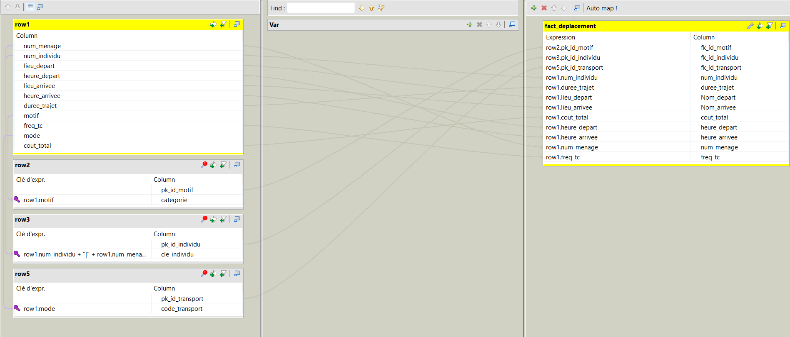
MISE EN OEUVRE TECHNIQUE
Mise en oeuvre de l'ETL avec Talend
Architecture en 2 niveaux
1
Staging Area
SA_individu, SA_menage, SA_deplacement : chargement brut filtre
2
Zone de chargement
tMap : jointures, transformations, calculs -> Faits & Dimensions
Composant tMap du job Fait_Deplacement : jointures sur Dim_Motif, Dim_Individu et Dim_Mode
Composants cles
tFileInputExcel • tFilterColumns • tMap • tDBInput • tDBOutput
14

Slide 15
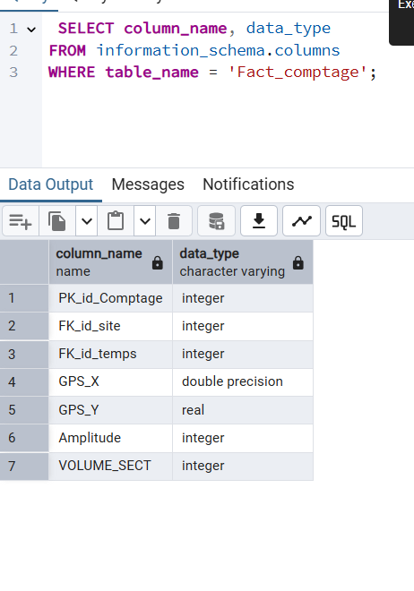
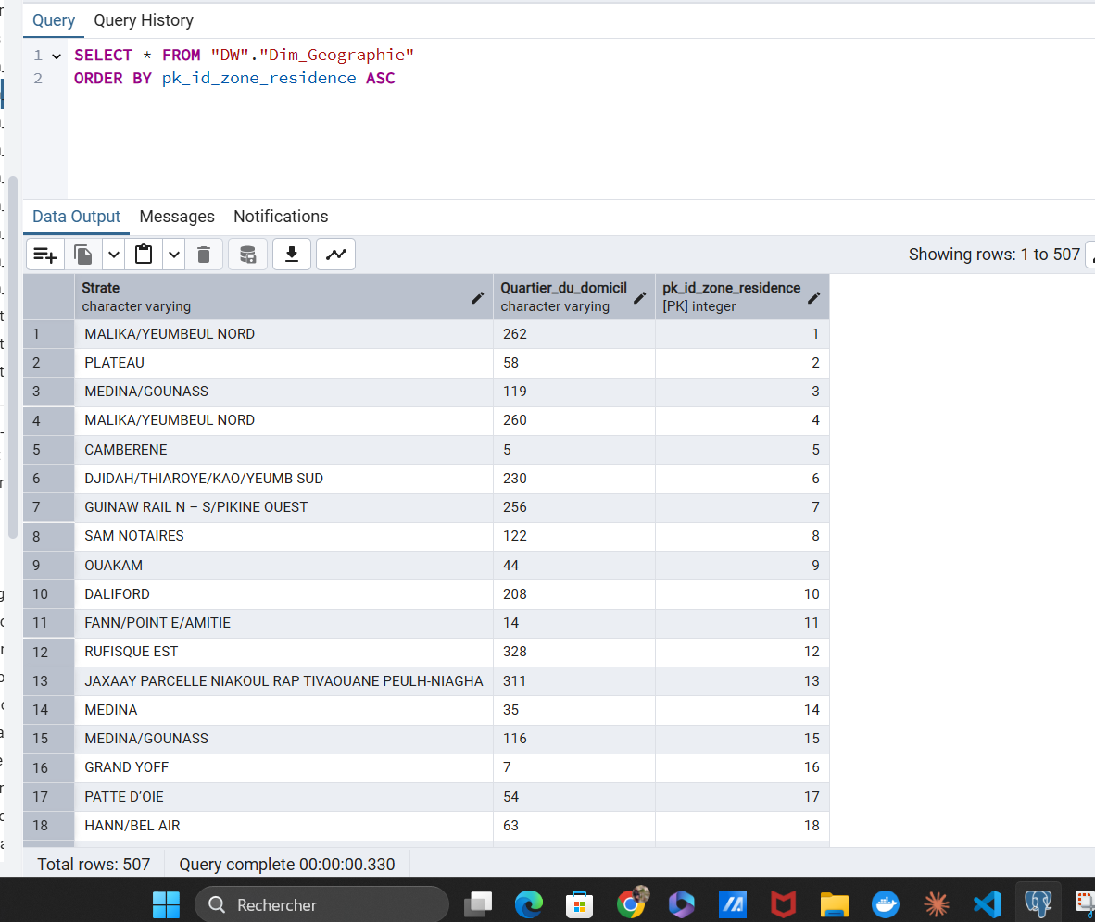

MISE EN OEUVRE TECHNIQUE
Implementation de l'entrepot sous PostgreSQL
Verifie via pgAdmin
Schema dedie DW, conventions Dim_ / Fact_
Cles primaires/etrangeres coherentes
Controle des volumes apres chargement
Detection des valeurs manquantes/aberrantes
Table fact_access dediee a l'accessibilite
Dim_Geographie (507 zones)
Fact_Comptage
15

Slide 16
04
Intelligence artificielle
Quatre modeles de Machine Learning au service de la mobilite
16

Slide 17
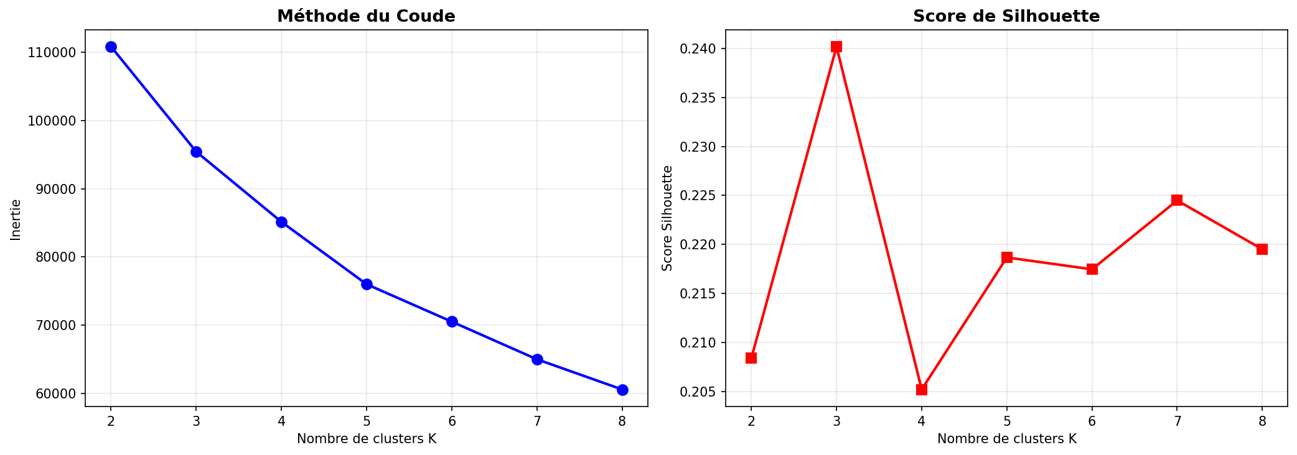
INTELLIGENCE ARTIFICIELLE
Segmentation des usagers (K-Means)
Pipeline
Variables sociodemographiques + mobilite (EMD)
StandardScaler + imputation mediane
K-Means non supervise, k=5
Caracterisation des clusters (heatmap)
Choix de k=5 (methode du coude + silhouette ~ 0.31)
0,31
5 segments identifies
Actifs TC reguliers • Actifs motorises • Etudiants mobilite douce • Pietons de proximite • Travailleurs informels
Coefficient de silhouette
17

Slide 18
INTELLIGENCE ARTIFICIELLE
Recommandation de mode de transport
Random Forest Classifier
90,6 %
Classification supervisee multi-classes : transport en commun, voiture, taxi/clando, marche, moto.
Accuracy
n_estimators
200 arbres
max_depth
10
class_weight
balanced
0,88
Validation
StratifiedKFold (5 plis)
En production : le modele retourne un top 3 des modes les plus probables, enrichi de statistiques de duree et de cout.
F1-score (macro)
18

Slide 19
INTELLIGENCE ARTIFICIELLE
Detection d'anomalies de trafic
Consensus pondere de 3 algorithmes
0,25
0,40
0,35
poids
poids
poids
Z-Score
Isolation Forest
Local Outlier Factor
Valeurs extremes univariees par site
Detection multivariee par isolement
Detection par densite locale
Seuil de consensus >= 0,6 -> reduction significative des faux positifs par rapport a un algorithme unique. Un clustering spatial DBSCAN (eps ~ 500 m) distingue ensuite les hotspots structurels des incidents isoles.
19

Slide 20
INTELLIGENCE ARTIFICIELLE
Prediction du risque d'inaccessibilite
0,921
ROC AUC
Gradient Boosting Classifier
Score composite construit a partir de 7 indicateurs terrain (distance TC, inondation, enclavement, acces sante...), seuil au 65e percentile.
88,3 %
F1-score
Pipeline : imputation -> encodage -> normalisation -> SMOTE -> validation croisee stratifiee (4 algorithmes compares).
Variables les plus determinantes : distance a pied jusqu'a l'arret TC, duree d'acces aux soins de sante.
90,6 %
Accuracy
20

Slide 21
INTELLIGENCE ARTIFICIELLE
Synthese des modeles de Machine Learning
Modele | Type | Objectif | Performance
K-Means (k=5) | Non supervise | Segmentation des usagers | Silhouette ~ 0,31
Random Forest | Supervise | Recommandation de mode | Accuracy ~ 90,6 %
Z-Score + Isolation Forest + LOF | Detection d'anomalies | Anomalies de trafic | Consensus pondere >= 0,6
Gradient Boosting | Supervise | Prediction d'inaccessibilite | ROC AUC = 0,921
L'ensemble des modeles est serialise (joblib) et expose via l'API FastAPI consommee par l'application web.
21

Slide 22
05
Restitution & demonstration
Cockpit Knowage et application web
22

Slide 23
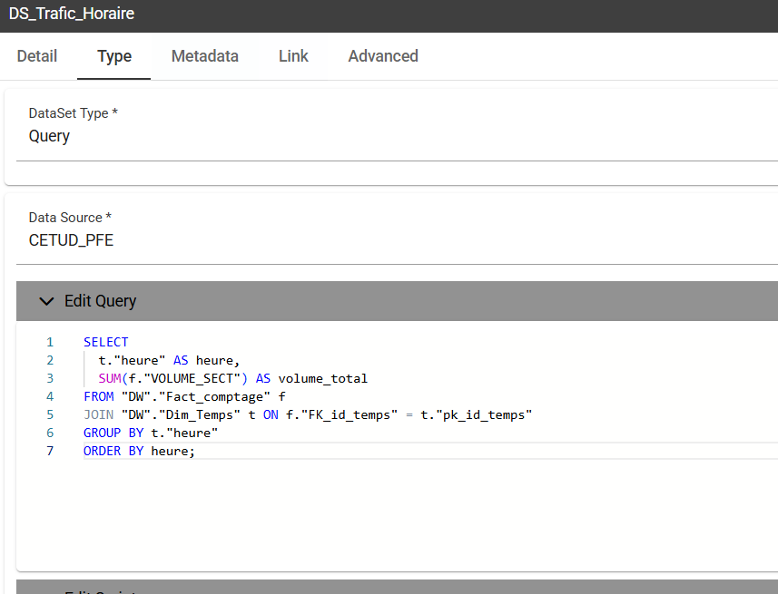
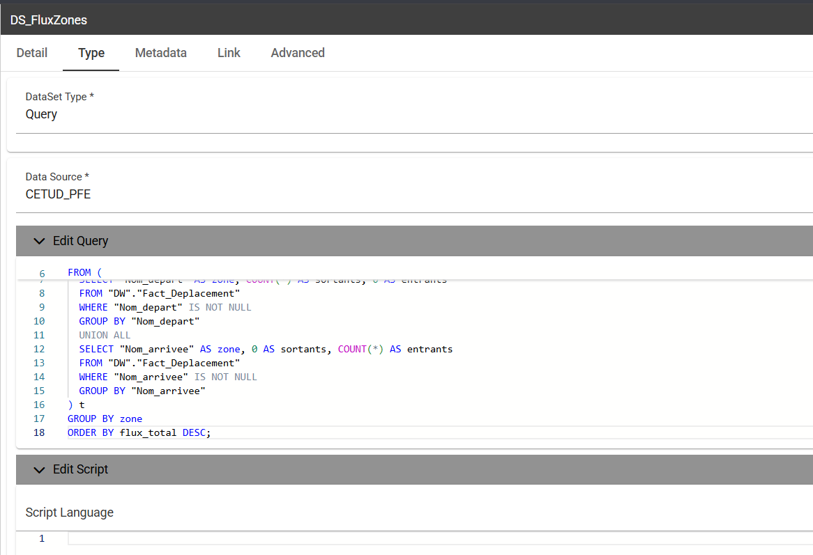
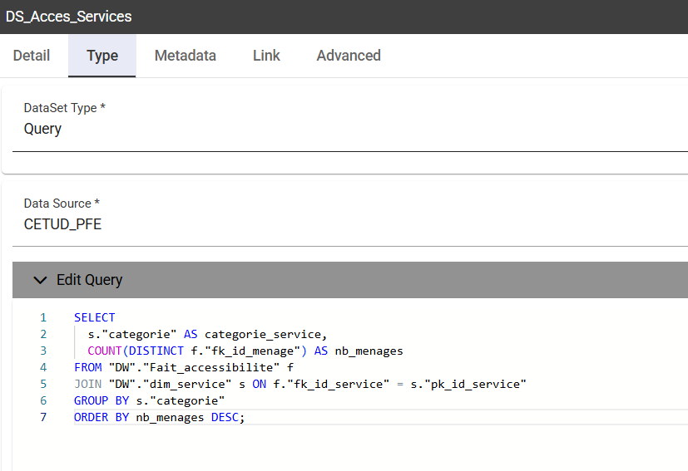
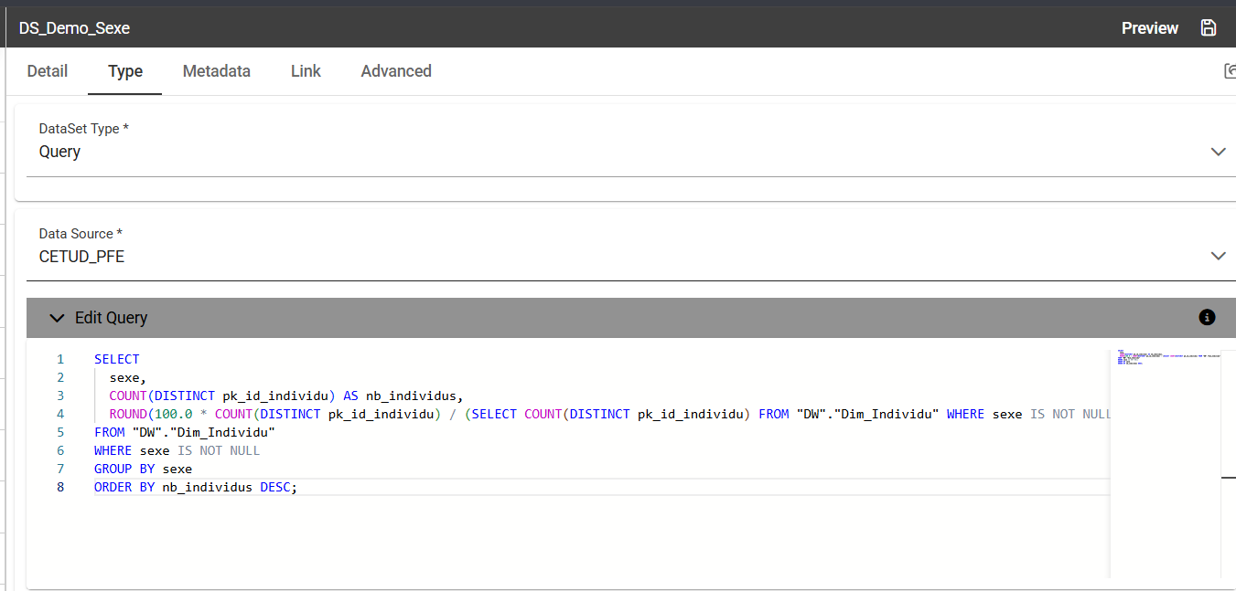
RESTITUTION & DEMONSTRATION
Cockpit decisionnel Knowage BI
Trafic horaire
Flux par zones
Accessibilite services
Demographie
5 feuillets thematiques : Accueil, Trafic, Deplacements, Demographie, Accessibilite — directement connectes a l'entrepot PostgreSQL pour une restitution en quasi temps reel des indicateurs.
23

Slide 24
RESTITUTION & DEMONSTRATION
KPIs cles restitues
13 415
3 176
49
Individus EMD
Menages EMD
Sites de comptage
37 248
507
41
Observations trafic
Zones geographiques
Zones analysees (risque)
24

Slide 25



RESTITUTION & DEMONSTRATION
Application web : architecture
Backend FastAPI
9 endpoints REST, validation Pydantic, modeles ML charges via joblib
API REST (JSON)
Communication synchrone Frontend <-> Backend
Frontend React.js
ThemeProvider, RBAC, pages citoyen et decideurs
Principaux endpoints
POST /recommander • GET /zones-risque • GET /api/anomalies/summary • GET /api/segmentation/profils • POST /predict-inaccessibility
25

Slide 26

RESTITUTION & DEMONSTRATION
Parcours utilisateurs
Parcours citoyen
Espace decideurs
WelcomePage : accueil et identite visuelle
FormPage : profil de mobilite (avec controle contextuel par age)
Recommandation : top 3 des modes + duree/cout estimes
VueGenerale : tableau de bord de synthese
ZonesRisquePage : cartographie des 41 zones a risque
AnomalyDashboard : sites de comptage et hotspots
SegmentationPage & SimulateurRisque : analyse avancee
MlInsights : transparence et auditabilite des modeles
26

Slide 27


CONCLUSION
Limites et perspectives
Limites assumees
Perspectives
EMD 2019, la plus recente disponible publiquement
Pas de donnees temps reel (capteurs/GPS)
Authentification simplifiee (PFE demonstratif)
Pas de tests automatises (validation manuelle)
Donnees temps reel (operateurs de transport)
Conteneurisation Docker + CI/CD
Authentification renforcee (JWT, bcrypt)
Deep Learning : LSTM trafic, GNN reseau de transport
27

Slide 28
CONCLUSION
Une double dimension decisionnelle et predictive
BI classique
Machine Learning
Application complete
Modele en constellation, ETL Talend, entrepot PostgreSQL, cockpit Knowage
Segmentation, recommandation, detection d'anomalies, prediction de risque
API FastAPI + interface React pour citoyens et decideurs du CETUD
Une base solide pour accompagner le CETUD vers une mobilite urbaine plus efficace et plus inclusive.
28

Slide 29

Merci de votre attention
Questions & discussion

